Slide 1



Slide 2



Slide 3
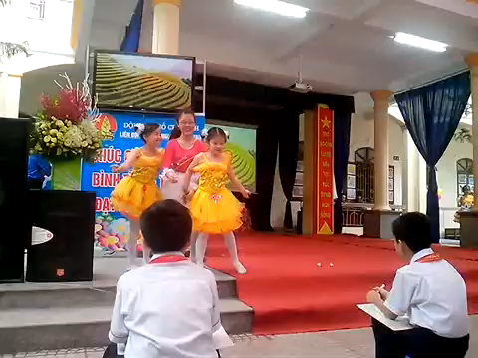

Slide 4
Bài hát nhắn nhủ chúng ta điều gì?

Slide 5
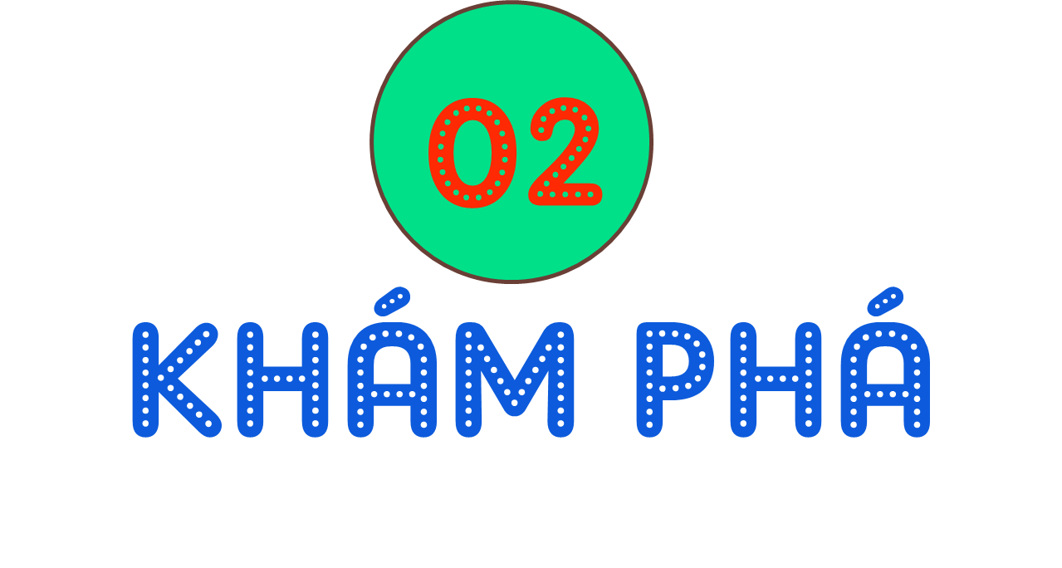

Slide 6

1. Tìm hiểu biểu hiện của ham học

Slide 7
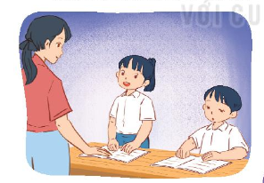
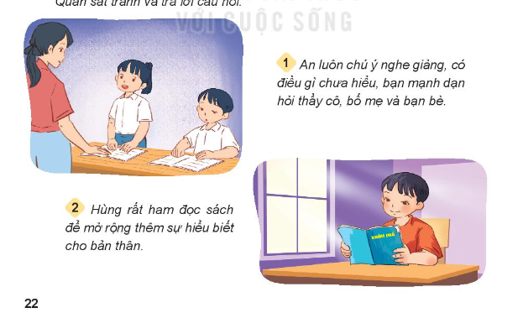
1. Tìm hiểu biểu hiện của ham học
Quan sát tranh và trả lời câu hỏi:
1. An luôn chú ý nghe giảng, có điều gì chưa hiểu, bạn mạnh dạn hỏi thầy cô, bố mẹ và bạn bè.
2. Hùng rất ham đọc sách để mở rộng thêm sự hiểu biết cho bản thân.

Slide 8
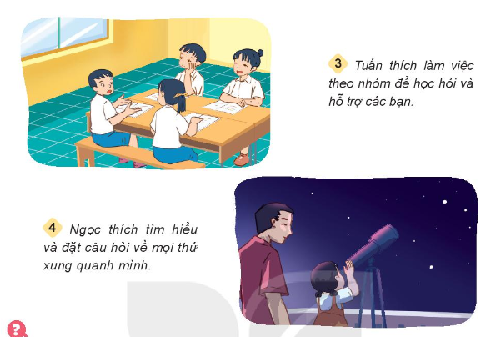
1. Tìm hiểu biểu hiện của ham học
Quan sát tranh và trả lời câu hỏi:
3. Tuấn thích làm việc nhóm để học hỏi và hỗ trợ các bạn.
4. Ngọc thích tìm hiểu về mọi thứ xung quanh mình.

Slide 9
Hãy nêu những biểu hiện của ham học qua các bức tranh trên.
Em còn biết biểu hiện nào khác của việc ham học.
Thảo luận nhóm 4

Slide 10
Những biểu hiện của ham học được thể hiện quá các bức tranh:
1. Sẵn sàng hỏi người khác về những điều mình chưa biết.
2. Chăm chỉ đọc sách để mở rộng vốn hiểu biết của mình.

Slide 11
Những biểu hiện của ham học được thể hiện quá các bức tranh:
3. Tích cực tham gia hoạt động nhóm để học hỏi từ bạn bè và tăng cường khả năng làm việc nhóm.
4. Ham học hỏi và đặt câu hỏi về mọi thứ xung quanh mình.

Slide 12
Những biểu hiện nào khác của việc ham học:
+ Tìm hiểu trên các trang mạng về những kiến thức mà mình chưa biết;
+ Giao lưu văn hóa, kiến thức với các bạn trong và ngoài nước.

Slide 13

Kết luận:
Các biểu hiện của ham học hỏi: Không giấu dốt, sẵn sàng học hỏi người khác về những điều mình chưa biết; chăm đọc sách để mở rộng sự hiểu biết; tích cực tham gia hoạt động nhóm để học hỏi từ các bạn; thích tìm hiểu và đặt câu hỏi về mọi thứ xung quanh ...

Slide 14
2. Tìm hiểu lợi ích của ham học hỏi

Slide 15
Cậu học trò nghèo ham học hỏi
Vào đời vua Trần Thái Tông, có một gia đình nghèo sinh được cậu con trai, đặt tên là Nguyễn Hiền. Vì nhà nghèo nên cậu phải bỏ học giữa chừng.
Ban ngày, đi chăn trâu, dù mưa gió thế nào, cậu cũng đứng ngoài lớp nghe giảng nhờ. Tối đến, cậu đợi bạn học thuộc bài mới mượn vở về học. Mỗi lần có kỳ thi ở trường, cậu làm bài vào lá chuối khô và nhờ bạn xin thầy chấm hộ.
Thế rồi vua mở khoa thi, cậu bé nhiều ngày nào đỗ Trạng nguyên. Ông trạng khi ấy mới 13 tuổi. Đó là trạng nguyên trẻ nhất nước Nam ta.
(Theo Trinh Đường, Tiếng Việt 4, tập một, NXB Giáo dục, 2000, tr.104)

Slide 16
Kể lại tóm tắt câu chuyện

Slide 17


Tinh thần ham học hỏi của cậu bé Nguyễn Hiển được thể hiện như thế nào?
=> Tinh thần ham học hỏi của cậu bé Nguyễn Hiển được thể hiện qua việc: ban ngày, khi đi chăn trâu, dù mưa gió thế nào cậu cũng đứng ngoài nghe giảng nhờ. Tối đến, đợi bạn học xong bài, cậu mượn vở về học, làm bài thi vào lá chuối khô, nhờ thầy chấm hộ.

Slide 18
Việc Nguyễn Hiền ham học hỏi có lợi ích gì?
=> Cậu đỗ Trạng nguyên khi mới mười ba tuổi và là Trạng nguyên trẻ nhất của nước Nam ta.

Slide 19
Qua câu chuyện trên, em thấy việc ham học hỏi có lợi ích gì?
=> Qua câu chuyện trên, em thấy việc ham học hỏi giúp chúng ta mở mang kiến thức và đạt được kết quả cao trong học tập.

Slide 20
Kết luận:
Tinh thần ham học hỏi của Nguyễn Hiền được thể hiện quan việc: ban ngày, khi đi chăn trâu, dù mưa gió thế nào cậu cũng đứng ngoài nghe giảng nhờ. Tối đến, đợi bạn học xong bài, cậu mượn vở về học, làm bài thi vào lá chuối khô, nhờ thầy chấm hộ. Ham học hỏi sẽ giúp chúng ta thêm hiểu biết và đạt được kết quả tốt trong học tập.

Slide 21
Vận dụng
03

Slide 22
Chia sẻ
Em hãy chia sẻ cùng các bạn về tinh thần học hỏi của mình.

Slide 23

DẶN DÒ
Tìm hiểu thêm nhiều biểu hiện của ham học hỏi
Cố gắng học tập thất tốt
Xem trước bài mới

Slide 24

Chào tạm biệt

Slide 25

GIÁO ÁN ĐIỆN TỬ LỚP 4
GIÁO ÁN ĐIỆN TỬ LỚP 2 & LỚP 3
Bộ Kết nối tri thức
Soạn bài giảng yêu cầu các khối lớp
Thiết kế bài giảng E – Learning
MĂNG NON – TÀI LIỆU TIỂU HỌC
Mời truy cập: MĂNG NON- TÀI LIỆU TIỂU HỌC/ Facebook
SĐT ZALO : 0382348780 - 0984848929

